Slide 1
副首都化に向けた中長期的な取組み方向
（中間整理案）
平成28年９月
副首都推進本部会議 議論用資料
９月20日タスクフォース時点（調整中）

Slide 3
＜目次＞
第１章 副首都の基本的な考え方
１．なぜ副首都が日本に必要か ・・・・・・・・・・・・・・・P4
２．副首都・大阪がめざすもの ・・・・・・・・・・・・・・・・P7
３．副首都・大阪が果たすべき役割
（１）「西日本の首都」（分都）として、中枢性・
拠点性を高める。・・・・・・・・・・・・・・・・・・・・・・・・P8
（２）「首都機能のバックアップ」（重都）として、
平時を含めた代替機能を備える。 ・・・・・・・・・・P9
（３） 「アジアの主要都市」として、東京とは異なる
個性・新たな価値を発信する。 ・・・・・・・・・・・・・P10
（４）「民都」として、民の力を最大限に活かす都市
を実現する。 ・・・・・・・・・・・・・・・・・・・・・・・・・・・P11
第２章 副首都・大阪の確立、発展に向けた戦略
１．戦略の考え方 ・・・・・・・・・・・・・・・・・・・・・・・・・・P12
２－１．機能面 ～副首都に必要な機能面
での取組み～ ・・・・・・・・・・P14
２－２．制度面 ～副首都に必要な制度面
での取組み～ ・・・・・・・・・・P18
２－３．経済成長面 ～副首都として発展するための
経済成長面での取組み～・・P20
第３章 その先にあるもの
～副首都として発展する未来の大阪～
・・・・・・・・・・・・・・・・・・・・・・・・・・・・P27
3

Slide 4
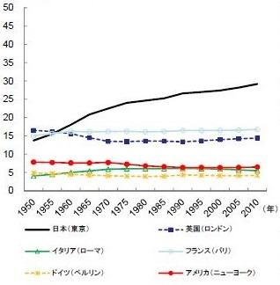
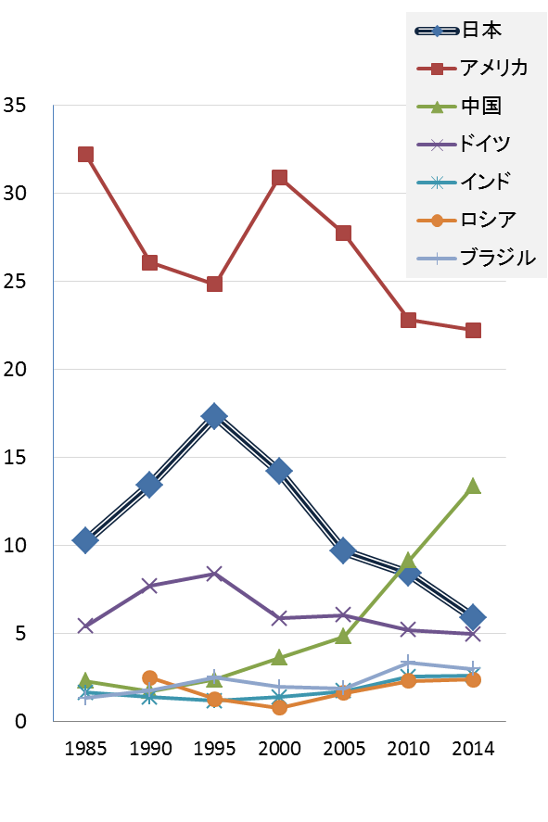
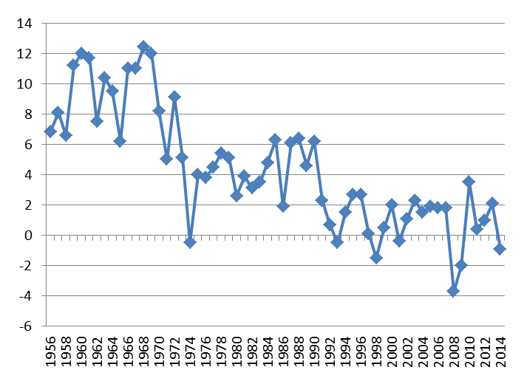
第１章 副首都の基本的な考え方
１．なぜ副首都が日本に必要か
（１）わが国の現状 ～東京一極集中と日本の存在感の低下～
◆わが国では、戦後の高度成長期から今日まで一貫して東京一極集中が進む。
◆世界では、アジアを中心に新興国が台頭、日本の存在感は低下。
◆政治・行政の面でも依然として東京が中心。中央集権体制が強い。
■関東圏・東京への一極集中
■日本の経済成長率の推移
■世界の名目GDP 構成比の推移
⇒日本は首都圏の人口比率が高く、かつ上昇を続けている。
⇒日本の経済成長率は、長期的に低下傾向が続く。
⇒日本のGDP構成比は、近年急激に低下。
(％)
(％)
高度経済
成長
ｵｲﾙ
ｼｮｯｸ
ﾊﾞﾌﾞﾙ
崩壊
ﾘｰﾏﾝ
ｼｮｯｸ
出典：国民経済計算(内閣府)
出典：国民経済計算(内閣府) ※ロシアは1985年のデータなし
出典：国土交通省作成資料「東京一極集中の状況等について」
■国会等移転、地方分権のこれまでの経緯
⇒国会等移転、道州制導入等について議論が進まず。
出典：国土交通省「国会等の移転ホームページ」より
大阪府市副首都推進局作成
平成2年11月
平成12年4月
【国会等の移転】
国会等の移転に関する決議【衆・参両議院で採決】
【地方分権】
◆ 地方分権一括法施行
平成4年12月
平成19年4月
国会等の移転に関する法律
◆ 政府「道州制ビジョン懇話会」設置
平成15年6月
平成20年3月
国会等の移転に関する政党間両院協議会
◆ 道州制ビジョン懇話会「中間報告」公表
＜座長とりまとめ（H16年12月）＞
・国会等の移転は、国と地方の新たな関係、防災、危機管理のあり方など、密接に関連する諸問題に一定の
解決の道筋が見えた後、大局的な観点から検討し、意思決定を行うべきものであるとの意見が多くを占めた。
・当協議会としては、今後は、・・・分散移転や防災、とりわけ危機管理機能（いわゆるバックアップ機能）の
中枢の優先移転などの考え方を深めるための調査、検討を行うこととする。
平成20年5月～
◆ 地方分権改革推進委員会の勧告（第1次～第4次）等
平成23年5月～
4
◆ 地方分権一括法（第1次～第6次）の公布

Slide 5
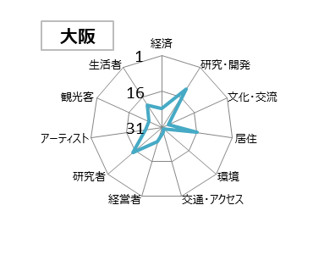
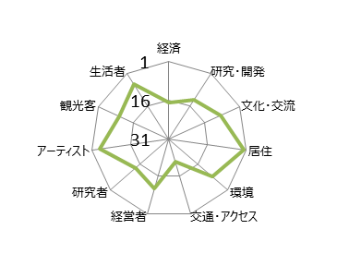
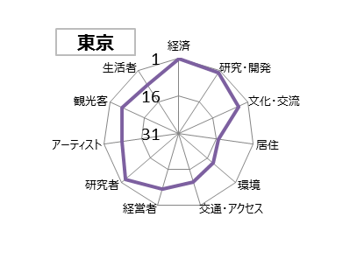
（２）副首都の必要性
国全体の成長をけん引する、国際競争力を持つ複数の拠点創出が必要
これまでの副首都推進本部会議での意見等
日本のこの国の形を変えていく、そういう積極的な役割を大阪が担っていくべき。
国家間競争ではなく都市間競争の時代に入っている。日本において競争力のある都市が複数必要。
日本の地形学的な要素も考えれば、西の拠点としての大阪の中枢性の再構築が非常に重要。
■主要国における主要2都市間の距離
■世界の都市総合力の比較
⇒日本は南北・東西に細長く、東京～大阪間は、欧州等の主要２都市
の距離と同等。
⇒欧州主要都市の競争力と同レベル
にあるのは東京のみ。
大阪は、都市としての評価は大きく
劣る。
パリ
ロンドン
国名 | 都市～都市 | 道路 距離 | 所要時間
 |  |  | 道路 | 鉄路 | 空路
日本 | 東京～大阪 | 550㎞ | 400分 | 150分 | 65分
フランス | パリ～マルセイユ | 780㎞ | 420分 | 180分 | 75分
ドイツ | ベルリン～ボン | 600㎞ | 320分 | 280分 | 65分
イタリア | ローマ～ミラノ | 580㎞ | 330分 | 180分 | 65分
イギリス | ロンドン～マンチェスター | 340㎞ | 420分 | 130分 | 60分
アメリカ | ワシントン～ＮＹ | 360㎞ | 230分 | 240分 | 60分
ー | ロンドン～パリ | 460㎞ | 330分 | 135分 | 80分
ー | パリ～フランクフルト | 580㎞ | 340分 | 230分 | 70分
ベルリン
5
出典：森記念財団都市戦略研究所「世界の都市総合力ランキング2015」

Slide 6
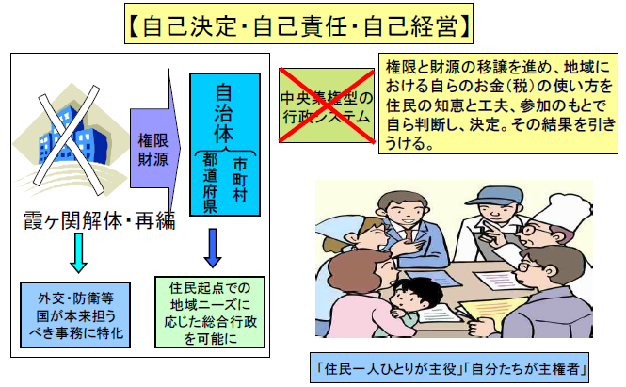
首都･東京の負荷を軽減し、想定外の大災害にも対応しうる国土の強靭化が必要
これまでの副首都推進本部会議での意見等
大地震等から首都を守るため二重の首都、代替補完機能を果たせる首都をつくる。
災害リスク、経済安全保障の視点から東京一極集中は危険。将来大地震が発生する可能性が非常に高いといわれる東京のバックアップが必要。
東京と同時被災の可能性の低い大都市を「戦略拠点都市」として育成すべき。普段から高度な機能を担うことで、非常時にもバックアップとして補完できる。
■首都直下型地震の被害想定
（首都直下型地震対策検討ＷＧ最終報告の概要（25年12月）から抜粋）
■政府業務継続のための検討課題
（政府業務継続計画（首都直下地震対策）(案)（26年３月）から抜粋）
１．首都直下のM7クラスの地震（30年間で70%の発生確率）の被害想定
・地震の揺れによる被害⇒建物倒壊による死者：最大約11,000人など
・市街地火災の多発と延焼⇒死者最大約23,000人
※これらによる経済的被害 約９５兆円（建物被害、生産・ｻｰﾋﾞｽ被害）
２．社会・経済への影響と課題
・政府機関や、企業活動等の経済中枢機能への影響
・深刻な道路交通麻痺や物流機能の低下による物資不足、
復旧・復興のための土地不足など、巨大過密都市を襲う被害と課題
さいたま新都心等の東京圏内の地区のほか、大規模地震に係る現
地対策本部の設置予定箇所、各府省等の地方支分部局が集積
する都市（札幌市、仙台市、名古屋市、大阪市、広島市、福岡
市等）等代替拠点と成り得る地域を対象に、代替拠点への職員
の移動手段、既存の庁舎、設備及び資機材の活用、宿泊施設等
の確保等に係る具体的なオペレーションについても検討するものとす
る。
⇒集中により巨大な人的・経済的被害が想定される首都直下型地震の発生確率は高い。
⇒上記の検討課題については、その後の具体的検討は進んでいない。
地域の自己決定・自己責任に基づく分権型の仕組みへの転換を先導する取組みが必要
■あるべき分権型の仕組み（大阪発“地方分権改革”ビジョン（21年3月）から抜粋）
これまでの副首都推進本部会議での意見等
権限、財源を含めて中央集権体制は解体し始めたはずだが、今の動きは再集権化の動き。
明治以来の官主導、中央集権に変わる新しい行政のあり方、規制改革を「副首都」で実現し、都市経営と行政改革の全国の先駆けとすべき。
副首都の必要性は単なる災害対策ではない。行き詰まった「戦後体制」の改革こそ主要目的。
6

Slide 7
２．副首都・大阪がめざすもの
『大阪が変わる。大阪から日本を変える。大阪から世界へ発信する。』
大阪自らが、本来のポテンシャルを発揮し、首都・東京とともに、他の大都市に先行するトップランナーへと変貌を遂げる。そして、東京を頂点とするピラミッド型の国土構造・社会構造・価値観を大きく転換し、わが国が抱える社会問題を解決する先導役を果たすため、東京とは異なる個性・新たな価値観をもって、世界で存在感を発揮する「東西二極の一極」として、平時にも非常時にも日本の未来を支え、けん引する成長エンジンの役割を果たす。
京都や神戸など、独自の個性を有する都市と一体的に都市圏を構成していることは大阪の強みであり、大阪都市圏は世界有数の人口集積地域でもある。副首都・大阪の実現に向けて、大阪だけでなく、副首都圏として京阪神や関西圏までも視野に入れた取組みを進める。
7

Slide 8
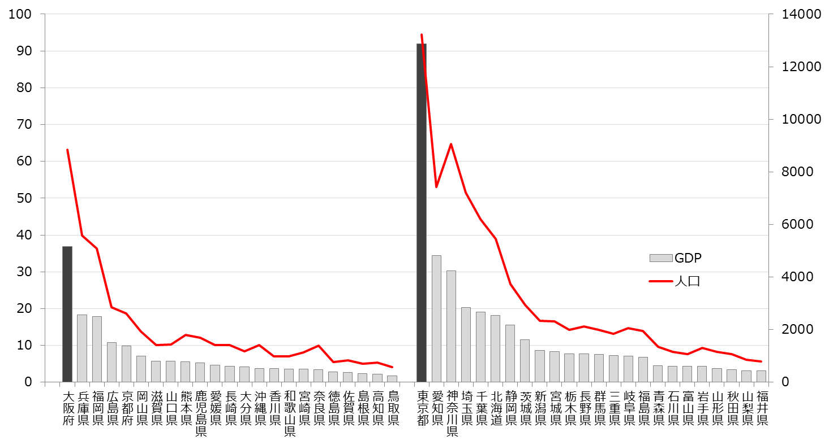
３．副首都・大阪が果たすべき役割
（１）「西日本の首都」（分都）として、中枢性・拠点性を高める。
◆大阪は、政治・行政・経済・金融・都市インフラ等が東京に次いで集積する西日本随一の都市。
隣接府県を含めた関西圏として、豊かな経済、都市基盤、歴史・文化を有している。
◆大阪がさらに中枢性・拠点性を高め、西日本の中核都市、西日本のワンストップセンターとしての
役割を広げることは、国全体の総合力と機動性（スピード感）の向上につながる。
◆地域主権、多極分散型社会の先導役を果たすとともに、東京と並ぶわが国の成長エンジンとして
経済中枢機能を高めることが必要。
■西日本・東日本各都道府県のＧＤＰ・人口
■西日本における大阪の位置づけ
⇒大阪は、多くの項目で西日本１位。
⇒大阪は、西日本のGDP・人口の約２割を占めている。
 |  | 大阪／西日本 |  | 大阪／全国
項目 | 年度 | 順位 | シェア | 順位 | シェア
事業所数 | 2014 | 1位 | 20.7% | 2位 | 7.5%
就業者数 | 2010 | 1位 | 18.0% | 3位 | 6.4%
小売業事業所 | 2014 | 1位 | 14.9% | 2位 | 5.8%
製造業事業所 | 2014 | 1位 | 28.6% | 2位 | 9.5%
金融機関預金額 | 2014 | 1位 | 28.8% | 2位 | 8.8%
研究所事業所数 | 2014 | 1位 | 10.1% | 3位 | 5.9%
民鉄営業距離 | 2009 | 1位 | 17.3% | 3位 | 6.0%
〈都市基盤関連〉
 |  | 大阪／西日本 |  | 大阪／全国
項目 | 年度 | 順位 | シェア | 順位 | シェア
医療機関 | 2014 | 1位 | 18.0% | 3位 | 7.0％
介護保険施設 | 2014 | 1位 | 11.5% | 2位 | 5.0%
児童福祉施設 | 2014 | 1位 | 11.7% | 4位 | 4.6%
保育所数 | 2014 | 1位 | 13.0% | 3位 | 5.3%
小中学校数 | 2015 | 1位 | 12.3% | 3位 | 5.0%
高等学校数 | 2015 | 1位 | 13.3% | 3位 | 5.2%
大学数 | 2015 | 1位 | 18.5% | 2位 | 7.1%
〈生活文化関連〉
 | 西日本 | 大阪府 | シェア | 東日本 | 東京都 | シェア
GDP | 166兆円 | 36.8兆円 | 22.1% | 334兆円 | 91.9兆円 | 27.5%
人口 | 4683万人 | 886万人 | 18.9% | 8068万人 | 1323万人 | 16.4%
8

Slide 9
（２）「首都機能のバックアップ」（重都）として、平時を含めた代替機能を備える。
◆わが国として、災害リスクを低減させることは、万一の危機への備えであり、世界から信頼を得て、
投資や交流の加速を図る上でも重要。
◆大阪はわが国第二の都市であり、関西圏で見れば、首都圏に匹敵する厚みのあるストック。
◆首都機能の麻痺により日本全体が機能不全に陥らないよう、バックアップ体制の整備が不可欠。
東京との同時被害の恐れが少ない大阪・関西をバックアップ拠点として、平時にも、非常時にも
日本を支える体制を整えることが必要。
■関西における首都中枢機能バックアップの想定
⇒大阪を中心として関西全体で首都機能をバックアップできる機能が充実
バックアップ機能 | 概要・活動イメージ | 活用可能な資源（例）
災害対策本部機能のバックアップ
①応急復旧対策・復興対策の意思決定を担う拠点 | ○国の災害対策本部を関西で立ち上げる ・緊急災害対策本部を関西に設置 ・被災地情報の収集 ・全国自治体、海外への応援要請 ・応急対策、特例の公布 ・緊急時に対応する広報 ・国会の開催場所を確保 等 | 大阪合同庁舎4号館（大規模地震発生時の現地対策本部） 京都国際会館、大阪国際会議場、神戸国際会議場、インテックス大阪 国出先機関 等
応急対策業務・復旧復興業務のバックアップ
②国際社会への情報発信・外交拠点 | ○海外への情報発信拠点を関西に設置する ・駐日外国公館の首都待避に伴い外務省機能を移設 ・駐日外国公館の業務サポート ・駐日外国公館、国際機関、海外プレス等への広報 ・安否確認等、海外からの問い合わせ対応 ・援助の受入 等 | 外務省大阪分室 NHK大阪放送局、民放4社、各新聞社大阪本社 外資系企業・駐日外国公館の集積 等
③産業活動の継続支援と官民協働による復興拠点 | ○官民協働による復興拠点を関西に設置する ・金融庁等の本省機能を逐次移設 ・金融機能の確保と金融市場の安定化 ・民間企業本社との連絡・調整 ・民間事業と連携した復旧・復興事業の実施 等 | 日本銀行大阪支店、大阪証券取引所 関西に本社を置く企業、東京に本社がある企業の支社等の集積 阪神淡路大震災の経験を有する民間企業・NPO・住民 等
④被災した首都圏復興の支援拠点 | ○首都圏復興の支援拠点を関西に設置する ・国内外からの救命隊の受入 ・国内外からの緊急物資の受入 ・復興資材・機材、海外要人等の受入 ・首都圏への災害時ロジティクスの実施 等 | 人と防災未来センター 三木総合防災公園、堺2区基幹的広域防災拠点 関西国際空港、大阪国際空港、神戸空港、阪神港 国際防災・人道支援拠点 等
首都圏からの長期避難（通常業務の継続）
⑤産業国際競争力への影響を最小に食い止める「知の拠点・知財の砦」 | ○産業活動を継続し、国の競争力維持に資する体制を関西に構築する ・研究活動の継続体制の構築（資機材、スペース等を提供） ・データバックアップシステムの活用 | 関西文化学術研究都市（けいはんな学研都市）、神戸医療産業都市、北大阪バイオクラスター、ナレッジキャピタル（うめきた） 国立国会図書館関西館・「京」コンピュータ 等
9
出典：関西広域連合ほか「首都中枢機能のバックアップに関する調査」

Slide 10
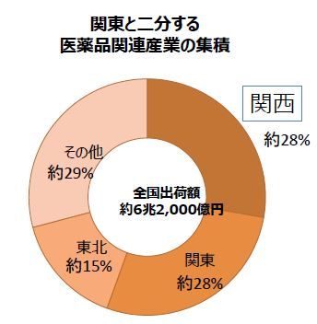
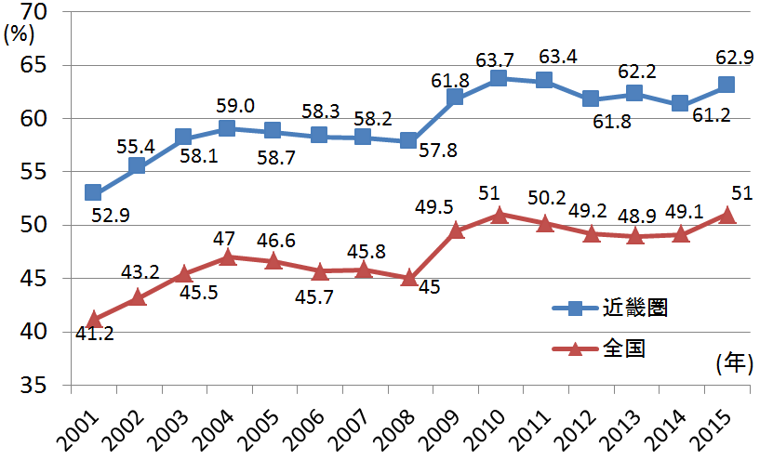
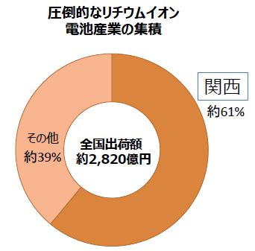
（３） 「アジアの主要都市」として、東京とは異なる個性・新たな価値を発信する。
◆大阪は、輸出入や人の流れなどでアジアとのつながりが深い。また、ライフサイエンスなど、強みを持つ分野で世界的な地位を確立すべく集中的に取組みを進めている。
◆アジアの重要性が高まる中で、イノベーションにおいてアジアを代表する国際的な拠点性を発揮できれば、日本の存在感の向上にも寄与する。
◆大阪・関西が、東京とは異なる個性・新たな価値を創造・発信し、アジアの主要都市としての地位を確立することにより、わが国におけるアジアのゲートウェイの役割を果たすことが必要。
■輸出入に占めるアジアの割合
■医薬品関連出荷額
⇒近畿圏の輸出入は、アジアの割合が高い。
⇒大阪には、道修町の製薬企業の集積に加
え、大阪大学（阪大病院は医療法上の臨
床研究中核病院）、国立循環器病研究
センター、理化学研究所生命システム研究
センター、医薬基盤・健康・栄養研究所など
世界トップレベルの大学・研究機関が立地し、
一体となって北大阪バイオクラスターを形成。
出典：データで見る「大阪の成長戦略」
（2016年8月版）
近畿経済産業局「平成24年度主要製品生産実績」
経済産業省「平成24年度生産動態統計調査」
■関⻄圏国家戦略特区の取組成果例（医療関係）
■リチウムイオン電池出荷額
○保険外併用療養の特例
「⼤阪⼤学医学部附属病院」「国⽴循環器病研究センター」等において、米国など6か国で承認を受け、日本では未承認又は適応外の医薬品等を対象に、保険外併用療養に関する特例が認められ、スピーディーな先進医療の提供が可能となった。
⇒大阪には、パナソニックや住友電気工業と
いった新エネルギー分野のリーディング企業が
集積（特に大阪湾岸部）。28年7月には、
(独)製品評価技術基盤機構（NITE）に
よる世界最大級の大型蓄電池システム試
験・評価施設（NLAB）が稼動。
○「国家戦略特別区域及び区域方針」
（H26.5.1 内閣総理大臣決定）より医療部分抜粋
１．対象区域：大阪府、兵庫県及び京都府
２．目標
健康・医療分野における国際的イノベーション拠点の形成を通じ、再生医療をはじめとする先端的な医薬品・医療機器等の研究開発・事業化を推進するとともに、チャレンジングな人材の集まるビジネス環境を整えた国際都市を形成する。
大阪府市副首都推進局調べ
経済産業省「平成25年度工業統計調査」
10

Slide 11
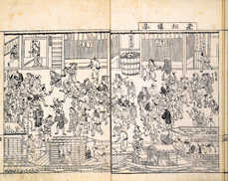
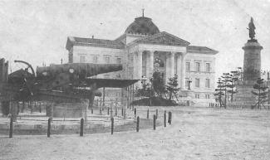
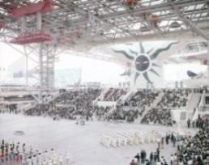
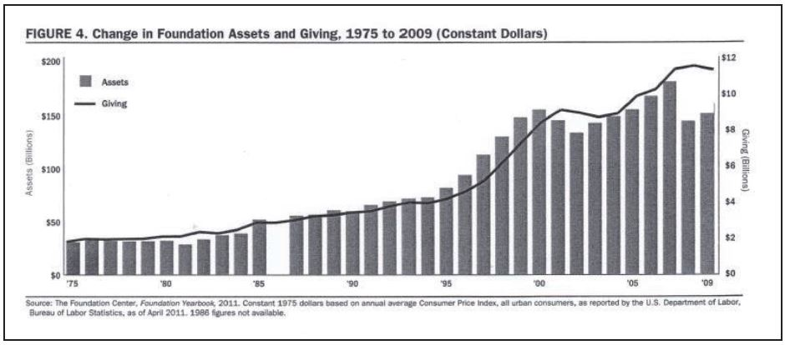
（４）「民都」として、民の力を最大限に活かす都市を実現する。
◆わが国において、NPOや社会的企業など新たな公共の担い手の増加、CSR(企業の社会的責任)へ
の関心が進む一方、世界では、寄付や投資等を通じた公益活動が、社会的課題解決の第三の道とし
て新たな時代の潮流に。
◆大阪では、都市発展の歴史において民の力が大きな役割を果たしてきた。今日も、特区制度やコン
セッションなど新たな手法の導入により、民間の活力を発揮できる環境づくりを進めている。
◆官の発想を超える民間のダイナミズムを社会の中心に据え、営利・非営利活動を最大限に活かせる
環境づくりを進め、「民」主役の社会づくりを大阪から発信することが必要。
■世界の潮流
⇒ フィランソロピーが活発なアメリカでは富豪達が巨額の寄付表明
■民が支えてきた大阪の歴史
○フィランソロピーとは・・・社会貢献活動の総称。ここでは、社会課題解決に向けて行う
寄付や社会的投資等を通じた公益活動をいう
○寄付を表明した富豪・・・マーク・ザッカーバーグ氏（Facebook CEO）
ビル・ゲイツ氏（Microsoft元会長）
ウォーレン・バフェット氏（投資家） など
⇒ 「自由都市・堺」や「天下の台所」などの中・近世、「東洋のマンチェスター」
と呼ばれた近代、アジア初の万博が開催された近年を通じて、大阪の歴史は
民の力が支えてきた
■個人寄付総額の米英国際比較（２０１４年）
大阪府市副首都推進局調べ
 | 円換算 | 現地通貨 | 名目GDP比 | 為替レート
日本 | 7,409億円 | ― | 0.2％ | ―
アメリカ | 約27兆3,504億円 | 2,585億ドル | 1.5％ | 1ドル＝105.8円
イギリス | 約1兆8,100億円 | 106億ポンド | 0.6％ | 1ポンド＝170.8円
「天下の台所」のにぎわい
（大阪城天守閣蔵）
府立中之島図書館
出典 『大阪府立中之島図書館九十年』
日本万国博覧会
出典 万博記念公園ホームページ
■大阪における民間の活力を生かす新たな取組み例
出典：寄付白書２０１５
⇒ 現在も、大阪府・大阪市では民の力を活かす環境整備に積極的に取り組む
■アメリカにおける助成財団の資産と助成額の推移（1975～2009年）
○特区の活用
・関西圏国家戦略特区
・関西イノベーション国際戦略総合特区
○関西国際空港・伊丹空港の運営形態の変更
・コンセッション方式の導入
○大阪の新たな取組み
・公民戦略連携デスク（大阪府・H27～）
・ビジネス活性化地区制度（大阪市・H27～）
・パークマネジメント事業（大阪市・H27～）
資産
(単位:10億ドル)
助成額：折れ線グラフ（右目盛）
助成額
(単位:10億ドル)
資産：棒グラフ（左目盛）
11
出典：笹川平和財団委託研究調査報告書「国際グラント・メイキングの課題と展望」

Slide 12
第２章 副首都・大阪の確立、発展に向けた戦略
１．戦略の考え方
第１章で見てきたように、大阪は、首都機能のバックアップや経済成長のけん引役を果たす上で、既に一定のポテンシャルを有しているが、大阪が、副首都として、首都・東京とともに、他の大都市に先行するトップランナーと認められる存在となるため、下記のとおり、戦略的に取組みを進めていく。
◆ 大阪のポテンシャルを踏まえ、大阪自らが副首都に必要な「機能面」「制度面」での取組みを進めることにより、2020年頃を目途に、副首都としての基盤を整える。この自らの取組みを推進力として、副首都化の取組みを支援する仕組みを国に働きかけ、副首都の確立を図る。
◆ 並行して、世界で存在感を発揮する東西二極の一極、日本の未来を支え、けん引する成長エンジンとなる「副首都」として発展を遂げるためには、グローバルな競争力を向上させることが必要。そのため、副首都圏となる京阪神や関西全域までも視野に入れつつ、「経済成長面」での取組みを進めていく。
12
Notes:
さかい

Slide 13
副首都・大阪の確立
① 副首都として必要な機能を整える（機能面）
⇒国際競争力や国土強靭化の面で、既に一定のポテンシャルを有しているが、2020年頃を目途に、ハード（空港・港湾・交通など）・ソフト（特区など）の両面において機能の充実に向けた取組みを進め、国内の他の大都市よりも副首都に必要な機能が充実していること、非常時には首都の機能を担う能力もあることを明らかにする。
② 副首都として必要な制度を整える（制度面）
⇒2020年頃を目途に、副首都にふさわしい新たな大都市制度への改革などを行うとともに、できるだけ早期に、国が副首都の必要性を認識し、その取組みを支援する仕組みが実現されるよう働きかけを行う。
③ 持続的な経済成長を実現（経済面）
⇒機能面・制度面の基盤整備と並行して、副首都圏となる京阪神や関西全域までも視野に入れつつ「経済成長面」での取組みを進め、イノベーションの創出や都市ブランドの確立を通じてグローバルな競争力を向上させることにより、「副首都」として発展を遂げ、世界で存在感を発揮する。
副首都・大阪としての発展
13

Slide 14
２－１．機能面 ～副首都に必要な機能面での取組み～
大阪は、東京と異なる個性を発揮する「東西二極の一極」をめざし、これまでも自らの改革の取組みにより、ハード・ソフト両面において大都市としての機能を向上させてきた。今後さらに、首都機能のバックアップを担う能力を備えるとともに、副首都としてふさわしい都市機能の充実を図るため、必要な機能について首都・東京も参考にしつつ、大都市としてのポテンシャルにさらに磨きをかける取組みを進める。
【ハード面】
○ 都市インフラの充実
○ 基盤的な公共機能の高度化
【ソフト面】
○ 規制改革や特区による環境整備
○ 産業支援・研究開発体制の充実
○ 人材育成環境の充実
○ 文化創造・情報発信の基盤形成
14

Slide 15
【ハード面】
都市インフラの充実
府市が保有する資産の有効活用（ストックの組み換え）などにより、交通ネットワークを始めとする都市インフラの充実・強化に取り組む。
◇ 高速道路ネットワークの充実（ミッシングリンクの解消や料金体系の見直し 等）
◇ 公共交通戦略の推進（北大阪急行や大阪モノレールの延伸 等）
◇ 国際空港機能の強化（コンセッションを通じた機能向上やアクセスの向上 等）
◇ 港湾の国際競争力強化と防災機能の強化（大阪府市の港湾管理の一元化 等）
基盤的な公共機能の高度化
都市の基盤となる公共機能について、首都・東京の事例も参考としながら高度化を図り、
住民の安心・安全を充実させるとともに、暮らしやすい大都市を確立する。
◇ 消防や防災対策など、安全・危機管理機能の強化
◇ 水道や下水道、ごみ処理など、生活インフラの最適化
◇ 地方衛生研究所など、公衆衛生環境の充実
15

Slide 16
【ソフト面】
規制改革や特区による環境整備
国の特区制度等の更なる活用や、大阪独自の規制改革、税制措置等により、
『世界で最もビジネスしやすい』環境を、ソフト面から充実させる
◇ 関西圏国家戦略特区の活用
◇ 関西イノベーション国際戦略総合特区の活用
【これまでの取組】
・国家特区：保険外併用療養の特例の活用、家事支援外国人受入事業など
・総合特区：ＰＭＤＡ関西支部の設置、バッテリー戦略研究センターの設置など
産業支援・研究開発体制の充実
大阪産業の国際競争力強化を図るための基盤となる、研究支援体制の充実や
企業支援体制の強化を図る。
◇ 大阪産業技術研究所（仮称）の創設／スーパー公設試
⇒ 府産業技術総合研究所と市工業研究所の統合により、研究開発から製造、事業化支援までを
一気通貫で提供できる『スーパー公設試』を実現
◇ 企業支援体制強化に向けた検討
⇒ 府商工労働部や市経済戦略局、大阪産業振興機構や大阪市都市型産業振興センターなど、
府市の企業支援関係機関が連携
16

Slide 17
人材育成環境の充実
大阪の成長を牽引する高度人材の育成や、グローバル人材の確保を図るため、府市の大学統合（新大学の設立）や、公設民営学校（国際バカロレア等）の設置に取り組む。
◇ 府立大学と市立大学の統合
⇒ 学生数16000人規模（神戸大に匹敵）で、理工系、保健医療系、人文・社会科学系など、
ほとんどの教育分野を網羅する総合大学が誕生。両大学の強みを活かし、高度人材の育成を強化
◇ 公設民営学校（国際バカロレア等）の設置
⇒ 国家戦略特区を活用した公設民営の手法により、「国際バカロレア」認定コースと特色ある学科
を併せ持つ中高一貫教育校の設置をめざす。
文化創造・情報発信の基盤形成
情報発信や観光プロモーションなどの基盤を担う推進組織の設置・活用や、府市連携による都市魅力創造・イベントの開催などにより、大阪のブランド化と発信の強化を図る。
◇ 大阪観光局等の充実・強化
⇒ 大阪都市魅力創造戦略に基づき、府と市、経済界により、大阪観光局を設置。日本版DMOの
推進等により充実・強化を図る。
併せて、大阪アーツカウンシルや水都推進など、官民連携により取組みを進めていく。
◇ 府市連携によるイベントの推進
【これまでの取組】
・水都大阪：「水の回廊」を中心としてシンボルとなる空間づくりや、護岸や橋梁などのライトアップを実施
・大阪・光の饗宴：「御堂筋イルミネーション」「OSAKA光のルネサンス」を中心に、来場者1000万人超を誇る
・大阪マラソン：2016年で6回目を迎える東京マラソンに次ぐ国内最大規模（3.2万人）の市民マラソン
17

Slide 18
２－２．制度面 ～副首都に必要な制度面での取組み～
大阪が副首都として発展し、その果実によって豊かな住民生活を実現していくためには、都市の競争力を担う広域機能はどうあるべきか、住民生活を支える基礎自治機能はどうあるべきか、さらに国との関係はどうあるべきかといった観点から制度面においての検討を進める。
（１）大都市制度の改革
日本の成長をけん引する東西二極の一極を担うとともに、人口減少・超高齢社会のもと、誰もが安心して暮らせる大阪の実現に向けて、基礎自治機能、広域機能の両面から副首都にふさわしい大都市制度の検討を進めていく。
大都市制度としては、近年新たに特別区設置法による特別区制度や、地方自治法改正による政令指定都市における総合区制度が設けられている。
○政令指定都市における総合区制度
○特別区制度
【根拠法】
地方自治法の一部改正 （平成26年５月公布）
【根拠法】
特別区設置法 （平成24年9月公布）
【概 要】
政令指定都市において、住民自治を拡充（住民意思を的確に反映し、地域の実情に応じた住民サービスをより身近な区役所で実現）するため、現在の行政区長の権限を強化させた区制度。
議会の同意を得て選任される区長（特別職）を置き、区の区域内に関する事務を、区長が総合的かつ包括的に執行することとなる。
【概 要】
特別区は基礎自治体であり、選挙で選ばれる区長・区議会が置かれ、区長が住民に身近な事務を担う制度。
（特別区設置法による場合、政令指定都市等を廃止して特別区を設置）
（２）基礎自治機能の充実、広域機能の充実
府内市町村の基礎自治機能の充実や、国からの事務・権限移譲などによる広域機能の充実が必要であり、そのための
検討を進めていく。
基礎自治機能の充実：
自主的な市町村合併や市町村間の広域連携による体制強化への支援、市町村への事務・権限移譲の推進 など
広 域 機 能 の 充 実：
国からの事務・権限移譲や国出先機関の移管、関西広域連合との連携による府域を超えた広域機能の充実 など
18
18

Slide 19
（３）国機関の移転等の働きかけ
国機関の移転は、東京への一極集中を是正するという観点から本来国が主導すべきもの。その上で、既に大阪・関西には一定の国機関等の集積があり、そのポテンシャルを活かしながら、都市の成長やイノベーションに関わる機能を中心に、既存国機関の機能強化や東西での二重化、さらには、移転や新設などについて検討を進めていく。
【参考】政府関係機関の地方移転に関する動き（大阪からの主な移転提案機関と国が示した移転基本方針等）
機関名 | 国が示した基本方針、今後の取組等
特許庁 | 平成29年度に、近畿地方の７府県に所在する知財総合支援窓口を統括し、ワンストップサービス機能を強化する（独）工業所有権情報・研修館の「近畿統括拠点」を大阪市内に設置。
独）工業所有権情報・研修館
中小企業庁 | 地域中小企業の実態把握機能を抜本的に強化するため、近畿経済産業局の組織改編を行い、平成29年度に中小企業庁における政策の企画・立案の高度化を推進するための新しい組織を設置。
国立健康・栄養研究所 | 全部移転に向けて、移転の詳細や地元受入体制について、関係者間で調整を行い、平成28年度中を目途に成案を得る。
※ 上記に加え、京都府への文化庁移転などが決定
（４）副首都化の取組みを支援する仕組みの働きかけ
国全体の成長をけん引する、国際競争力を持つ複数の拠点創出が必要などの観点から、副首都化の取組みを支援していくための仕組みの国への働きかけに向け、検討を進めていく。
19

Slide 20
２－３．経済成長面 ～副首都として発展するための経済成長面での取組み～
◆大阪経済は、産業構造転換が遅れたことやリーディング産業が育たなかったことを背景として長期低迷傾向にあったが、この間の取組みを通じて成長に向けた明るい兆しも見え始めている状況。
◆こうした流れを確固たるものにするため、グローバルな経済力を高め、副首都・大阪として継続的に経済成長を遂げていくための方向性を検討。
◆経済成長を３つの要素に分解し、各要素ごとの課題と方向性を検討する。
経済成長
技術・生産性の伸び
・産業の生産性が高くなること
・高付加価値化が進むこと
資本投入の伸び
（ハード・ソフトインフラ）
・都市基盤（ハード）が整うこと
・都市格（ソフト）が整うこと
労働投入の伸び
（量・質）
・多様な人材が活躍すること
・高度な人材が育ち、集まること
＝
＋
＋
①産業・技術力(P.21～22)
②資本力(ハード・ソフトインフラ)(P.23～24)
③人材力(P.25～26)
・世界的に次世代産業の育成に
注力する中、リーディング産業の
育成が必要
・大阪の都市格を支えるハード・ソフト
両面のインフラを強化し、世界水準
を備えることが必要
・世界的な人材獲得競争の中、
成長の源泉である多様な人材の
育成・呼込みが必要
課題認識
・集積の進む「ライフサイエンス」
を中心とした裾野の広い健康・
長寿関連産業の育成
・ものづくりの産業集積を活かした
イノベーションの推進
【重点的な取組み】
健康・長寿を基軸とした新たな
価値の創出
・産業の基盤となるまちづくりや交通
ネットワーク等の都市インフラの強化
・好調なインバウンドのもと、さらなる
都市ブランドの向上に向けた取組み
【重点的な取組み】
世界水準の都市ブランドの確立
・多様な人材が活躍できるオープン
でチャレンジングな環境整備
・民間が自由に活動できる土壌
づくり
【重点的な取組み】
内外から多様なプレーヤーが集い、
活躍する場の創出
方向性
20
20

Slide 21
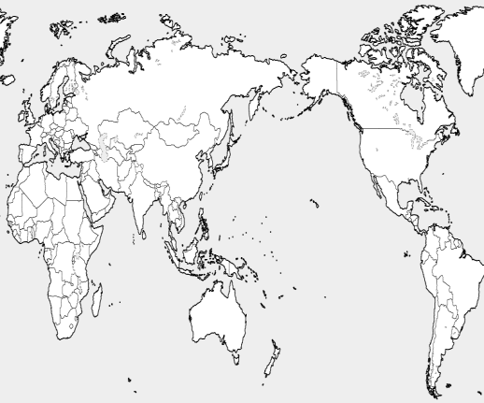
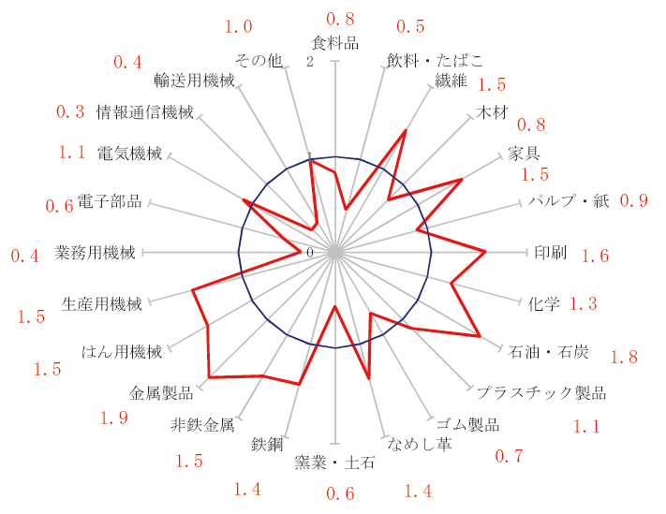
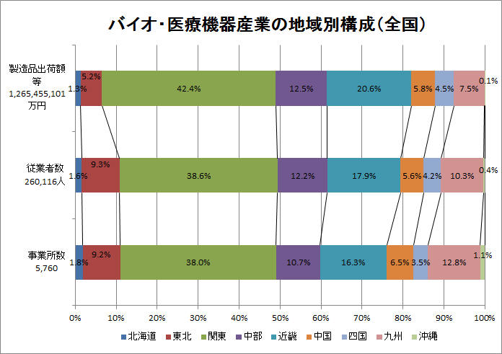
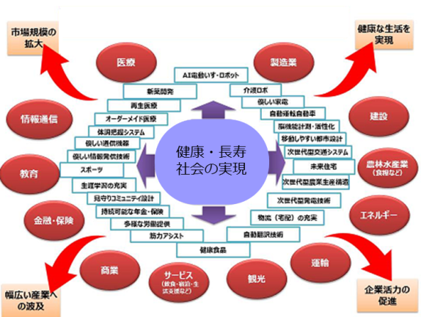
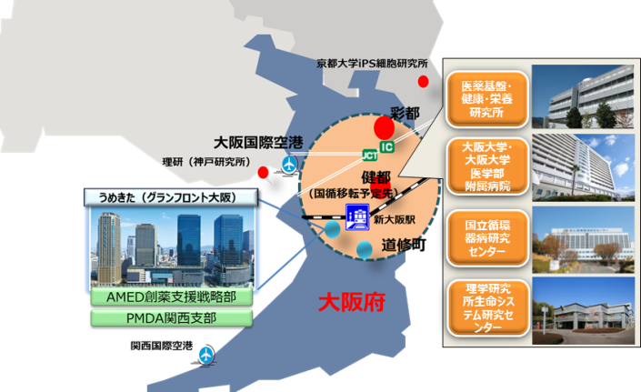
（１）産業・技術力
○ 世界の主要都市では、次世代産業や高付加価値型の産業の育成に注力しており、大阪もリーディング産業の育成を進める必要。
◇ 北大阪を中心に神戸・京都等も含めて、企業集積・研究集積が進む「ライフサイエンス」を中心とした裾野の広い健康・長寿関連産業の育成を進め、次世代のリーディング産業として着実に発展させる。
◇ バランスの取れた層の厚いものづくりの基盤を活かし、高付加価値型への転換を進めるイノベーションの創出に取組む。
■次世代産業に注力している都市の例
■バランスのとれた大阪のものづくり産業
（製造業出荷額等の特化係数（従業者4人以上））
ケンブリッジ（英）
ボストン（米）
ライフサイエンス
ＩＴ
ライフサイエンス
ＩＴ
ミュンヘン（独）
ニューヨーク（米）
ライフサイエンス
ライフサイエンス
ＩＴ
ソウル（韓）
ピッツバーグ（米）
ＩＴ
ライフサイエンス
サンフランシスコ（米）
シンガポール
ＩＴ
ライフサイエンス
ＩＴ
※都市間競争の実相（日本総研2013年３月）及び米国医療産業集積調査結果要旨（経団連・産業問題委員会2001年３月）をもとに副首都推進局にて作成
■バイオ・医療機器産業の地域別構成（全国）
出典：大阪府「なにわの経済データ’16」
■「健康・長寿」関連産業のすそ野の
広がり
■集積が進む北大阪バイオクラスター
国立健康・栄養研究所の移転
再生医療の
国際拠点形成
（中之島）
出典：近畿経済産業局資料
出典:「２０２５年日本万国博覧会基本構想」試案
21

Slide 22
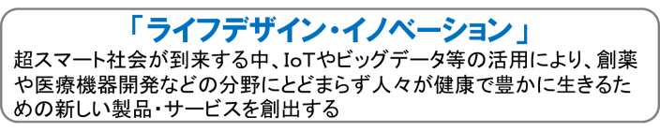
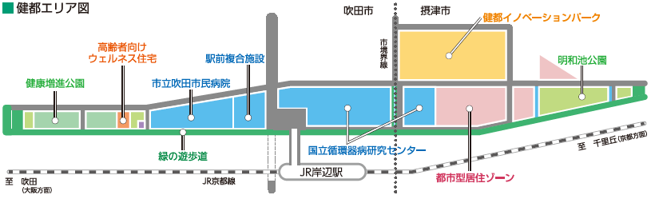
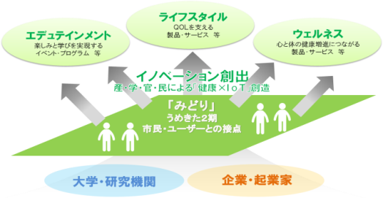
【重点的な取組み】 健康・長寿を基軸とした新たな価値の創出
世界トップクラスの
ライフサイエンスクラスター形成
ものづくりの基盤を活かした
イノベーション促進
○世界最高水準の研究が進む再生医療や革新的創薬の産学連携による実用化・産業化の促進、大阪の強みである「ものづくり力」を活かした医療機器の開発促進、健康分野における新産業の創出を図り、世界トップクラスのライフサイエンスクラスター形成を進める。
○ものづくりを中心とした大阪・関西の豊富な産業集積について、イノベーションを支える産業インフラとして革新を図り、高付加価値化を進める。
突破口となる、健康・医療関連の研究開発推進を中心として、人工知能(AI)やロボット、バッテリーなどの技術を活用したイノベーションの促進に取り組む。
■健都における健康・医療拠点形成（国立循環器病研究センター、国立健康・栄養研究所の移転 等）
■ＰＭＤＡ関西支部の機能強化
■再生医療等の国際拠点形成
■特区を活用したライフサイエンス関連産業の取組み
■健康分野の産業創出 など
主な取組み例
■ライフデザイン・イノベーションの拠点形成
■工業所有権情報・研修館の近畿地方統括拠点設置
■スーパー公設試等による支援機能の充実
■IoT、AI、ロボット技術、ビッグデータ等の活用
■NLAB（大型蓄電池システム試験・評価施設）と連携した
バッテリー産業の競争力強化 など
主な取組み例
■北大阪健康医療都市（健都）
22

Slide 23
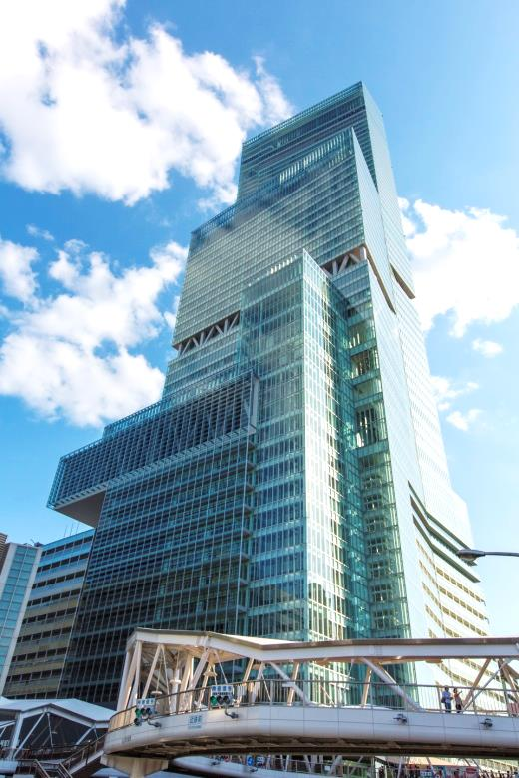
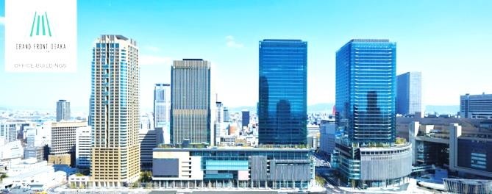
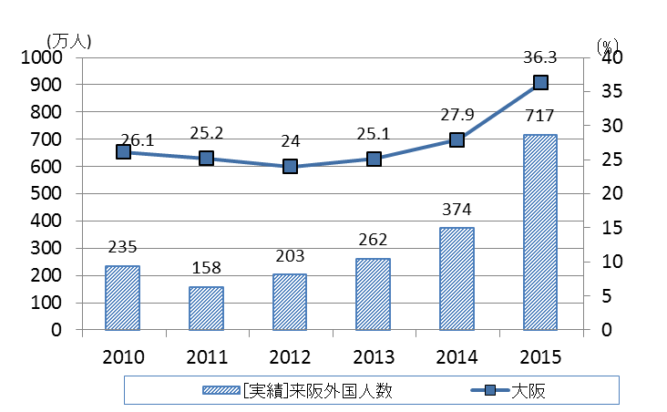
（２）資本力（ハード・ソフトインフラ）
○ これまでの機能面におけるハード、ソフトインフラ拡充の取組みにより一定の基盤が整うが、さらなるグローバル競争力の強化のため、世界水準を備えていくことが必要。
◇ 国内外から大阪へのヒト・モノの流れをさらに活発化させるため、民間の力を活かした都市の顔となるまちづくりや、域内交通ネットワークの強化を進めるとともに、広域交通ネットワーク（リニア中央新幹線、北陸新幹線）の早期開業を促進し、大阪が広域的なネットワークの結節点として国内外の都市との連携強化をめざす。
◇ 好調なインバウンドのもと、さらなる都市ブランドの向上を図り、世界への発信力を高める。
■世界の都市総合力ランキング
出典：森記念財団
都市戦略研究所
■近年活発化する民間の都市開発
2011年５月 大阪ステーションシティ全面開業
2012年11月 中之島フェスティバルタワー（東地区）開業
2013年４月 グランフロント大阪開業
2014年３月 あべのハルカス全面開業
2014年７月 ユニバーサル・スタジオ・ジャパン新エリア開業
2015年11月 エキスポシティ開業
2017年(予定) 中之島フェスティバルタワー・ウエスト（西地区・仮称）開業
2022年(予定) 梅田１丁目１番地計画ビル（仮称）竣工
2022年(予定) うめきた2期まちびらき
分野 | 大阪の順位 2015年（2014年) | 東京の順位 〃
総合スコア | 24位（26位） | 4位（4位）
文化・交流 | 28位（30位） | 5位（6位）
交通・アクセス | 29位（29位） | 11位（10位）
■主な国際空港における市中心部からのアクセス
アクセス改善により
時間短縮
■来阪外国人数と訪問率
グランフロント大阪
あべのハルカス
出典：第27回大阪府市統合本部会議資料(2014年12月)
23
出典：訪日外客統計（JNTO) 、消費動向調査（観光庁）より作成

Slide 24
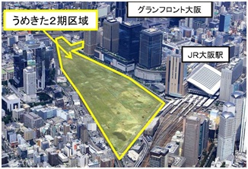
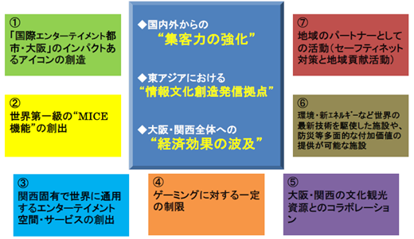
【重点的な取組み】 世界水準の都市ブランドの確立
世界に誇れる都市空間の創造
世界的な創造都市、
国際エンターテイメント都市の確立
○ヒト・モノ・情報・投資を呼び込める魅力を備えた都市空間の創造をめざし、大阪の顔となるまちづくりなどに取り組む。また、民の力を活かすための日本版BID制度実現に向けた取組みを進める。
○関西国際空港のアクセス改善も含めた機能強化を図るとともに、国際コンテナ戦略港湾阪神港の強化・利便性向上をめざす。
○リニア中央新幹線や北陸新幹線の早期開業を促進し、広域的なネットワークによる連携の強化をめざす。
○交通ネットワークの充実・強化に向けた高速道路・鉄道網の整備を進めるとともに、高速道路のシームレスな料金体系の実現や、乗継改善などによる公共交通の利便性向上等に取り組む。
○都市魅力の発展・進化・発信や、観光客受入環境の充実により、観光拠点としての機能強化を図るとともに、インバウンド客を関西のみならず国内各地へつなぐ「観光」ハブとしての機能を高める。
○関連法案の整備を前提としつつ、ＭＩＣＥ機能など様々な機能を持つ統合型リゾート(ＩＲ)の立地を促進する。
○誰もが芸術文化を享受できるよう、その魅力の創造・育成・発信を進めるとともに、地域の発展を支える芸術文化拠点を充実。
○こうした文化基盤を背景に、集客イベントのインパクトも活かしながら、大阪・関西において情報が生まれ、集まり、全国・世界へ発信する機能強化を図る。
主な取組み例
■「大阪都市魅力創造戦略2020」の推進
■大阪観光局の日本版ＤMO化による機能強化
■IR立地促進（※法整備が前提）
■規制緩和、既存ストックを活かした民間プロジェクトの誘導
■(仮称)大阪新美術館の開館
■百舌鳥・古市古墳群の世界文化遺産登録
など
主な取組み例
■うめきた2期や健都など新たなまちづくり
■大阪都心部エリアの再生
■日本版BID制度の実現
■淀川左岸線延伸部の事業着手
■なにわ筋線の事業化
■大阪湾諸港の港湾管理の一元化による国際競争力強化 など
■うめきた2期
■大阪におけるＩＲとは
【3つの目標、７つの視点】
（「大阪における統合型リゾート（IR）立地に向けて ～基本コンセプト案～」）
出典：大阪府ホームページ
24
年号は年度表記（2016年7月時点の計画等による）

Slide 25
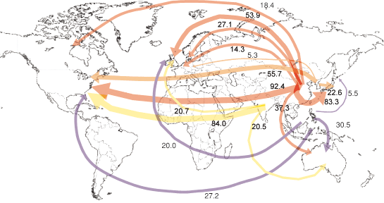
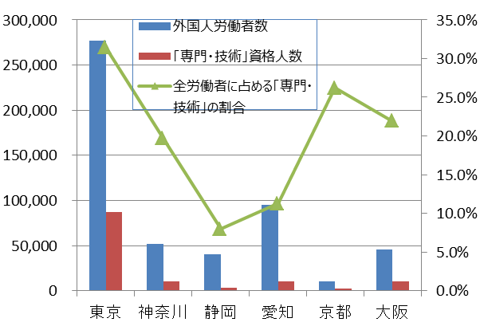
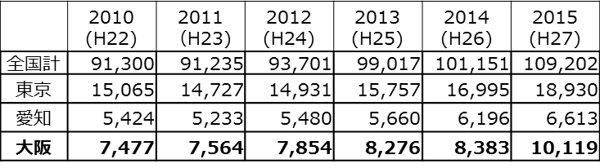
（３）人材力
○世界では、高度人材及び留学生を中心に、ヒトの移動が急速に活発化しており「人材獲得競争」の様相を呈している中、多様な人材の育成や呼込みが必要。
◇ 大阪の人材力の強化のため、大阪・関西に集積する大学（アカデミア）や研究機関の強みを活かしながら、多様な人材が活躍できるオープンでチャレンジングな環境づくりを進める。
◇ 企業のCSRへの取組みや社会企業家・非営利セクターの活躍が世界的に活発化しつつある現状を好機ととらえ、営利・非営利問わず民間活動の促進に向けた取組みを進める。
■世界における留学生の流れ
出典：経済産業省「通商白書」2008年版
■アジア大学ランキングTOP100掲載の日本の大学数
（2005年、単位：千人）
9位 京都大学
18位 大阪大学
81位 神戸大学
91位 大阪市立大学
※英タイムズ・ハイアー・
エデュケーションにおける
「アジア大学ランキング
TOP100【2015】」より
■都道府県別外国人労働者数と「専門・技術分野の在留資格」
（2015年10月末現在） 出典：厚生労働省「外国人雇用状況の届出状況」
■開業数の推移（年度ベース） 出典 厚生労働省「雇用保険事業年報･月報」
■大阪における社会企業家・非営利セクターの活動事例
⇒急病の子どもにも対応する病児保育事業の実施。 A社(ＮＰＯ法人)
⇒通信・定時制高校の学生に対し「社会関係資本の構築」と「成功体験の醸
成」を提供する、授業や対話による支援プログラムの実施。 B社(ＮＰＯ法人)
⇒路上での雑誌販売による、ホームレスの方が働き収入を得る機会の提供。
C社(有限会社)
⇒生活保護・ホームレス問題と放置自転車問題を一気に解決するシェアサイクル
システムの構築・運営。 D社(ＮＰＯ法人)
25

Slide 26

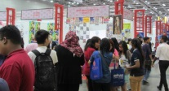
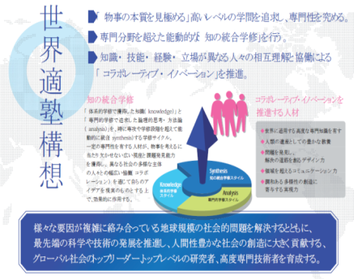
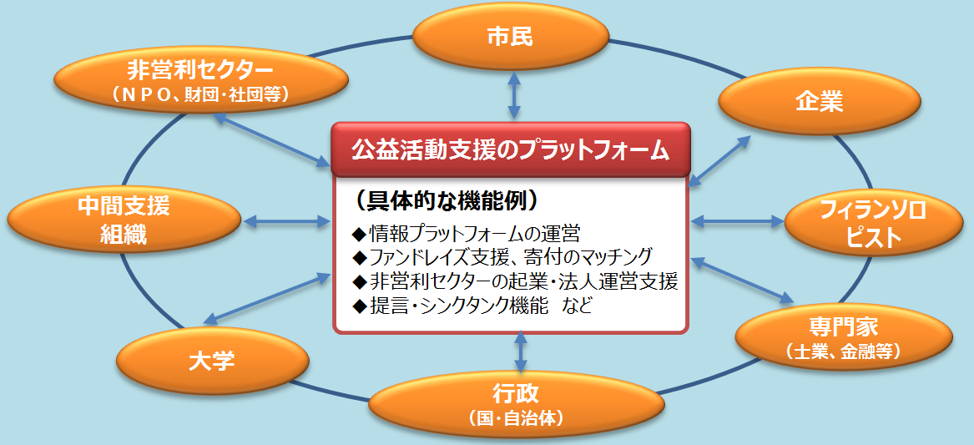
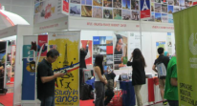
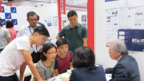
【重点的な取組み】 内外から多様なプレーヤーが集い、活躍する場の創出
多様な人材が活躍できる
オープンでチャレンジングな環境整備
民間活動促進の仕組みづくり
○内外から多様な人材を呼び込み、大阪での活躍を促進するために、特区等を活用したビジネス環境の整備や創業など新たなチャレンジを支援する取組みや出会い・交流の場の創出を積極的に進める。
○知の拠点である大学や研究機関、経済界等とも連携し、高度人材の育成や大阪での定着に努めるとともに、ダイバーシティの考え方に立ち、女性や海外高度人材など多様な人材が社会で活躍できる環境づくりに取組む。
○多様な人材の活躍を進めていくため、民間が自由に活動できる土壌が重要。大阪の「民都」としてのDNAを活かし、さらなる環境整備を進める。
○規制改革等により民の活動を活発化させるとともに、公と民が手を携え、社会課題の解決を図りながら、住民サービスの提供と経済活性化の実現をめざす公民連携の強化を図る。
○将来の公益庁創設などの国制度に踏み込んだ改革を視野に、「フィランソロピーにおける国際的な拠点都市」をめざした取組みを進める。
■特区を活用したビジネス環境の整備
■ベンチャー・イノベーションエコシステムの構築
■グローバル人材の育成や留学生などの外国人高度人材の
活用
■大学や経済界との連携による人材育成等
■多言語相談機能の充実による外国人の安全安心の確保
■女性やアクティブシニアなどの活躍の場の拡大 など
主な取組み例
主な取組み例
■フィランソロピーの促進、非営利セクターの活性化
（公益活動支援のプラットフォームの検討 など）
■民間活動を促進するための規制改革
■公民連携の強化 など
【公益活動支援のプラットフォームの検討イメージ】
大阪府国際化戦略実行委員会
「大阪留学プロモーション事業」
（マレーシア留学プロモーションの様子）
大阪大学
「GLOBAL UNIVERSITY世界適塾］」構想（大阪大学HP）
26

Slide 27
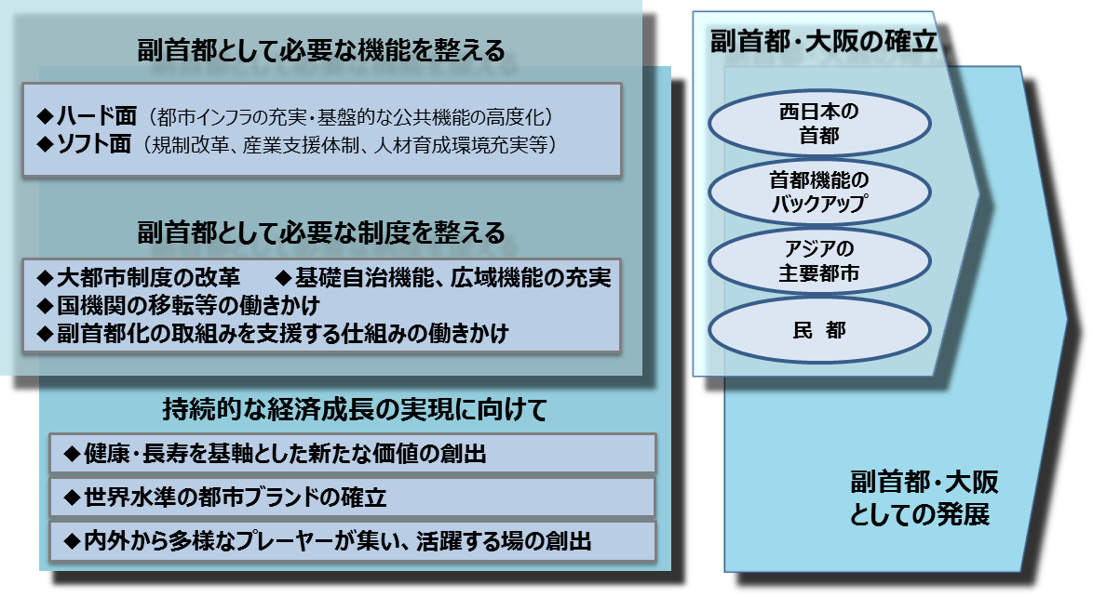
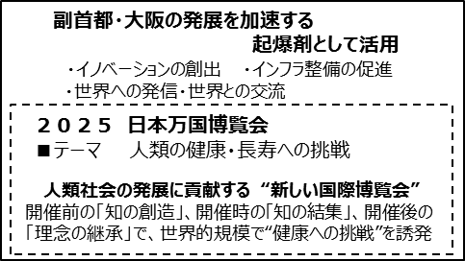
第３章 その先にあるもの ～副首都として発展する未来の大阪～
◆「西日本の首都」「首都機能のバックアップ」「アジアの主要都市」「民都」の４つの役割を果たす副首都・大阪は、グローバル社会の中で、日本の成長、世界の課題解決に貢献しつつ、住民が豊かで、利便性の高い都市生活を実現。
◆現在誘致を進めている2025年の万博は、イノベーションと市民の参画を通じた社会の変容を世界に発信するまたとない機会となるものであり、副首都・大阪の発展を加速する起爆剤として活用する。
【副首都・大阪の未来像】
◆世界の中で
～世界が注目する
産業・文化・サイエンスの拠点～
◆日本の中で
～スーパーメガリージョンの西の核～
◆住民にとって
～豊かで、利便性の高い
都市生活～
関西
・西日本
へ波及
27

Slide 28
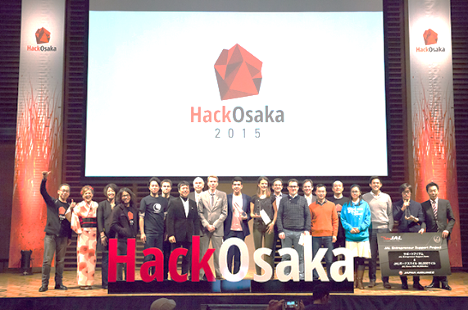
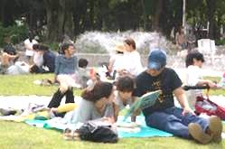

副首都・大阪の未来像
世界が注目する産業・文化・サイエンスの拠点
世界の中で
日本の中で
リニア中央新幹線の大阪開業によって形成される世界最大のスーパーメガリージョンの中で、大阪を中心とする副首都圏は独自の経済、文化を発展させ、世界に向けたわが国の西の玄関として東京と並び立つ存在感を発揮する。
住民にとって
世界最先端のイノベーションの成果によって、健康長寿の実現をはじめとする社会の様々な課題解決を図る。また、持続的な経済成長を図るとともに、民のダイナミズムを活かして、その果実によって安全安心の確保、豊かで利便性の高い生活環境を実現する。
大阪・関西の産業、文化、サイエンスの幅広く厚みのあるポテンシャルが花開き、世界中から企業や人材を惹きつけるブランド力を発揮するとともに、健康・長寿分野のみならず、世界的な課題解決に寄与する課題解決最先端都市として、グローバルな都市間競争に打ち勝つ。
スーパーメガリージョンの西の核
豊かで、利便性の高い都市生活
万博のレガシーを継承・発展させ、最先端のイノベーションと民の力の発揮で、日本・世界の未来を支え、けん引する副首都として大きく発展
28

Slide 29
◇参考 大阪の主な動き（構想段階等を含む）
リニア中央新幹線
大阪開業
＜参考＞
＊淀川左岸線延伸部
（ミッシングリンク解消）
2017事業着手に向けて検討中
＊なにわ筋線（関空アクセス）
事業化判断に向けて検討中
＊統合型リゾート（ＩＲ）
法制化の動向をふまえて対応
2025日本万国博覧会
2023
新名神高速道路全線供用
2022
うめきた2期まちびらき
2021
再生医療の国際拠点形成（中之島）、大阪新美術館開館
2020東京
オリンピック・パラリンピック
来阪外国人旅行者数の目標値：1300万人
2019
ラグビーワールドカップ、公設民営学校開校、阪神高速大和川線全線供用
2018
健都まちびらき、おおさか東線全線開業
2017
大阪国際がんセンター開院、阪神圏の高速道路料金体系一元化（シームレス料金）
2016
関空等運営権売却、国立健康・栄養研究所移転決定
2015
大阪府都市開発㈱株式売却、大坂の陣400年プロジェクト
2014
関西圏国家戦略特区指定（医療イノベーション拠点）
※年号は年度表記
※事業等の名称は仮称や通称のものもある
※今後の予定は2016年９月時点の想定
各事業の取組状況等により変動があり得る
2013
大阪観光局設立、グランフロント大阪開業、あべのハルカス開業
29

Slide 30

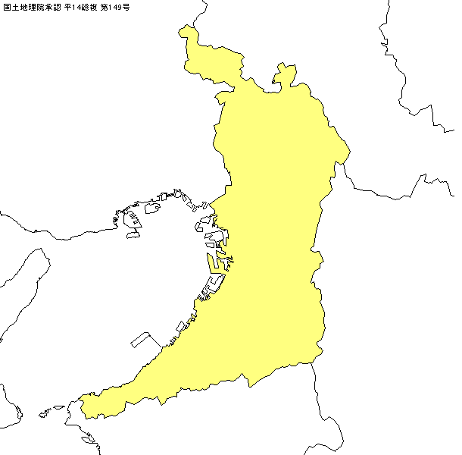



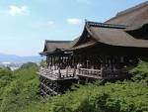

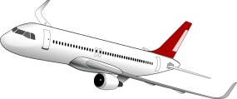

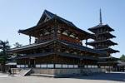
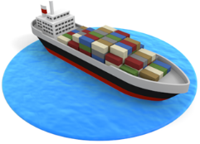
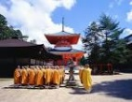

◇参考 圏域のイメージ（主な項目）
世界トップクラスの
ライフサイエンスクラスター形成
北陸新幹線
スーパー
メガリージョンの形成
関西・西日本へ波及
京都大学
神戸大学
iPS細胞
研究所
文化庁
神戸医療産業都市
大阪大学
彩都
健都
うめきた
中之島
古都京都
リニア
中央新幹線
人や物が往来し、賑わう
国際的な結節点の形成
先端技術による高度なものづくり集積の形成
大阪空港
東部大阪
ものづくり産業集積
神戸空港
夢洲・咲洲
市立大学
堺泉北港
けいはんな
学研都市
神戸港
大阪港
ベイエリア
産業集積
府立大学
関西国際空港
りんくうタウン
テクノステージ和泉
世界への
ゲートウェイ
百舌鳥・古市古墳群
古都奈良
紀伊山地
関西大環状道路
30

Slide 31
今後の検討について
年度内に予定している「中長期的な取組み方向」のとりまとめに向けて、今回の「中間整理案」で示した「機能面」「制度面」「経済成長面」のそれぞれについて、
具体的な取組み方向を検討していく。
31

Slide 32
【用語解説】
初出 ページ | 用 語 | 解 説
６ | バックアップ | 支援や予備。災害等の際に、もともと役割を果たしているものが機能しなくなった場合に、代わりに役割を果たして機能を維持できるようにするための備え。
８ | ワンストップセンター | 関連する複数のサービスを一度にまとめて受けられる場所。
９ | クラスター | 集合体。集まり。ひとまとまり。 ここでは産業の「集積」の意。
10 | ライフサイエンス | 生物体と生命現象を取り扱い、生物学・ 生化学・医学・心理学・生態学のほか社会科学なども含めて総合的に研究する学問。 生命科学。
10 | イノベーション | 科学的発見や技術的発明を洞察力と融合し発展させ、新たな社会的価値や経済的価値を生み出す革新。
10 | ゲートウェイ | 玄関口、ネットワークの結節点。
10 | 新エネルギー | 太陽光発電や風力発電などのように、地球温暖化の原因となる二酸化炭素（CO2）の排出量が少なく、エネルギー源の多様化に貢献するエネルギーのこと。
11 | NPO | 民間非営利団体。政府や企業などではできない社会的な問題に、「非営利」で取り組む民間団体。「非営利」とは、利益があがっても構成員（社員など）に分配しないで、団体の活動目的を達成するための費用に充てること。
11 | コンセッション | 公共施設等の管理者が所有権を保有したまま、民間事業者等に事業運営や維持管理等にかかわる権利（公共施設等運営権）を長期間にわたって有償で付与すること。民間事業者等は、事業期間中に施設を管理運営することで利益を上げ、事業期間が終了すれば運営権を公共施設等の管理者に返還する。
11 | ダイナミズム | 内に秘めたエネルギー。力強さ。活力。
11 | フィランソロピー | 社会貢献活動の総称。ここでは、社会課題解決に向けて行う、寄付や社会的投資等を通じた公益的活動をいう。
15 | ミッシングリンク | 高速道路等の未整備区間のことで、途中で整備が途切れている区間を指す。
16 | PMDA関西支部 | 医薬品などの健康被害救済、承認審査、安全対策の３つの役割を⼀体として⾏う公的機関である独立行政法人医薬品医療機器総合機構（Pharmaceuticals and Medical Devices Agency）の関西支部。平成25年10月に開設され、開発初期段階の無料相談から徐々に相談機能を拡充し、医薬品の承認申請に必要な助言･指導を行っている。
17 | 国際バカロレア | 国際バカロレア機構（本部ジュネーブ）が提供する国際的な教育プログラム。チャレンジに満ちた総合的な教育プログラムとして、世界の複雑さを理解して、そのことに対処できる生徒を育成し、生徒に対し、未来へ責任ある行動をとるための態度とスキルを身に付けさせるとともに、国際的に通用する大学入学資格（国際バカロレア資格）を与え、大学進学へのルートを確保することを目的として設置された。
17 | プロモーション | 宣伝活動全般。

Slide 33
初出 ページ | 用 語 | 解 説
17 | DMO | 地域の「稼ぐ力」を引き出すとともに地域への誇りと愛着を醸成する「観光地経営」の視点に立った観光地域づくりの舵取り役として、多様な関係者と協同しながら、明確なコンセプトに基づいた観光地域づくりを実現するための戦略を策定するとともに、戦略を着実に実施するための調整機能を備えた法人。国が平成27年11月に「日本版ＤＭＯ」形成・確立に係る手引き・登録要領を公表し同年12月から候補法人の登録を開始。（DMO : Destination Management / Marketing Organization)
17 | アーツカウンシル | 国や地域の特性や文化政策の方針によって機能や形態は様々であるが、芸術文化に対する助成を機軸に、政府と一定の距離を保ちながら、文化政策を担う専門機関のこと。
20 | インバウンド | 入ってくる、内向きのという意味の形容詞（inbound)。海外から日本へ来る観光客を指すことが多い。
21 | AMED | 国立研究開発法人日本医療研究開発機構 （Japan Agency for Medical Research and Development）の略称。医療分野の研究開発における基礎から実用化までの一貫した研究開発の推進・成果の円滑な実用化及び医療分野の研究開発のための環境の整備を総合的かつ効果的に行うため、医療分野の研究開発及びその環境の整備の実施や助成等を行う機関。
22 | 人工知能（AI） | 学習・推論・判断といった人間の知能のもつ機能を備えたコンピューターシステム。（AI : Artificial Intelligence）
22 | IoT | 「Internet of Things」の略。あらゆるモノがインターネットにつながること。
24 | BID | 「Business Improvement District」の略。都市の再生、地域の活性化に向けた事業を進めるため、地域の合意を基礎に設立される都市経営組織。負担金や公共空間等の活用により独自の財源を持つ。(1)組織運営、(2)プロモーション、(3)デザイン、(4)経済活性化を包括的に実施するルール・資金等を含んだ総合的制度。
24 | シームレス | 途切れのない、継ぎ目のない。
24 | MICE | Meeting（会議・研修・セミナー）、Incentive tour（報奨・招待旅行）、ConventionまたはConference（大会・学会・国際会議）、Exhibition（展示会）の頭文字をとった単語。
25 | 非営利セクター | ここでは、一定の課題解決能力を備えた非営利性を持つ公益的活動を行う団体を主眼に置く。
26 | ダイバーシティ | 多様な人材を積極的に活用しようという考え方。
26 | エコシステム | 生態系。ここでは、自然界の生態系のように複数の企業や人材、支援機関などが相互に関連し合いながら、その相互作用によってベンチャー企業やイノベーションが次々生み出されていく環境の意。
26 | アクティブシニア | 年齢に関係なく仕事や趣味に非常に意欲的で、社会に対してもアクティブに行動するシニアのこと。
26 | プラットフォーム | 基盤、土台。ここでは、さまざまな関係者が情報などを持ち寄り、共有・交流・連携するための場の意。
27 | スーパーメガリージョン | リニア中央新幹線により、三大都市圏がそれぞれの特色を発揮しつつ一体化することで形成される世界最大の巨大都市圏。
28 | レガシー | 遺産、受け継いだもの。万博やオリンピック・パラリンピック等の国際イベントにおいては、開催時だけでなく、その後の発展につながるような「レガシー（遺産）」の重要性が指摘されている。

